Slide 1
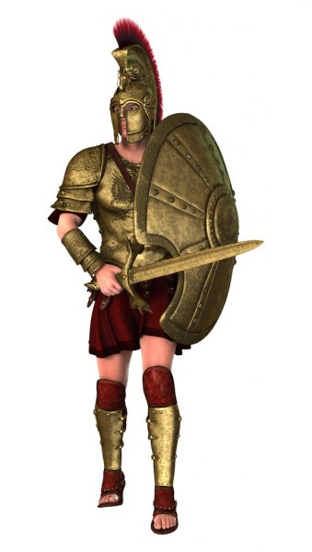
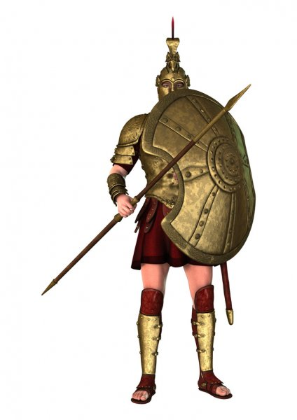
STAROVĚKÉ ŘECKO

Slide 2
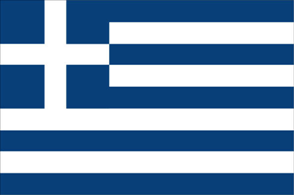
HELADA A HELÉNOVÉ
Slovo Řekové je počeštělé slovo latinského původu.
Řekové nazývali sami sebe Helénové a
svou zemi Hellas.
Obyvatele jiných zemí považovali za barbary.
Starověké Řecko zahrnovalo asi 200 městských států, řecky poleis (j. č. polis).
Spojovaly je stejný jazyk, víra v bohy sídlící na Olympu.
Současné Řecko je jednotným státem!!!

Slide 3
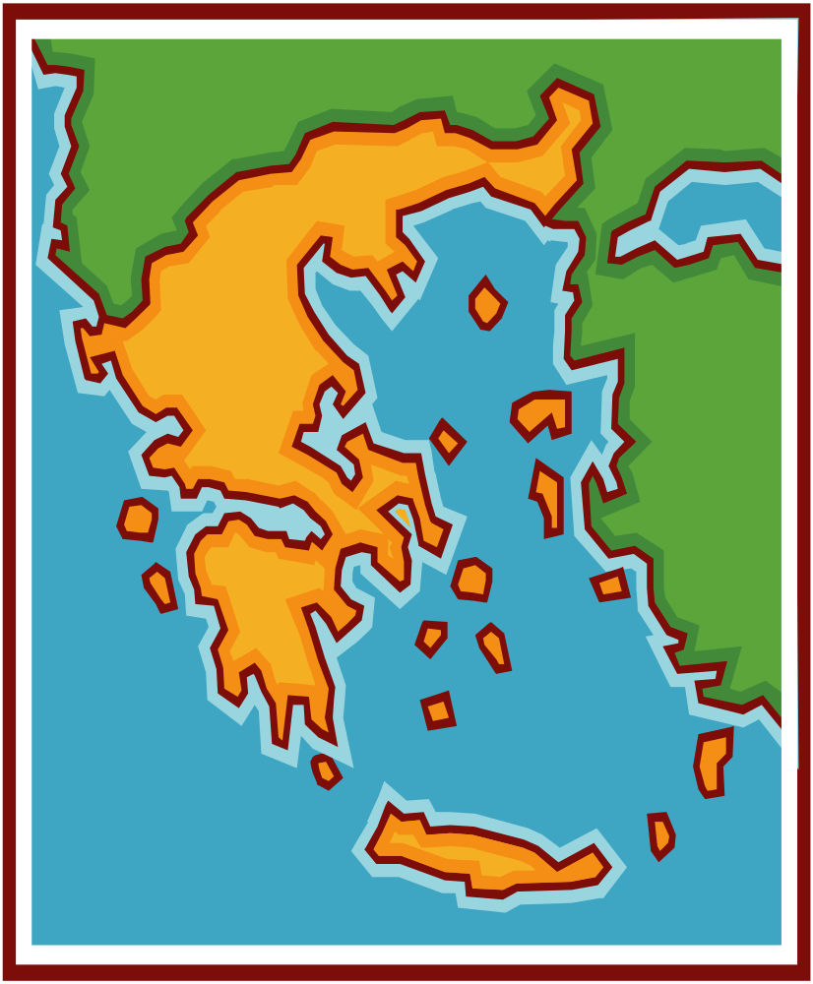
POLOHA STAROVĚKÉHO ŘECKA
Leží v Evropě.
Na jihu Balkánského poloostrova, na poloostrově Peloponés a na ostrovech v Egejském a Jónském moři.
Patřilo k němu také západní pobřeží Malé Asie (území dnešního Turecka).

Slide 4
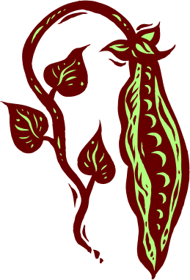

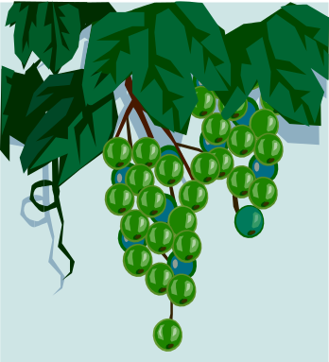
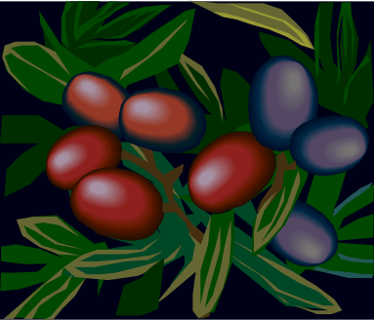
ZDROJ OBŽIVY
Rybolov
Chov dobytka
Zemědělství
- vinná réva
- olivy
- luštěniny
- ovoce (fíky)

Slide 5
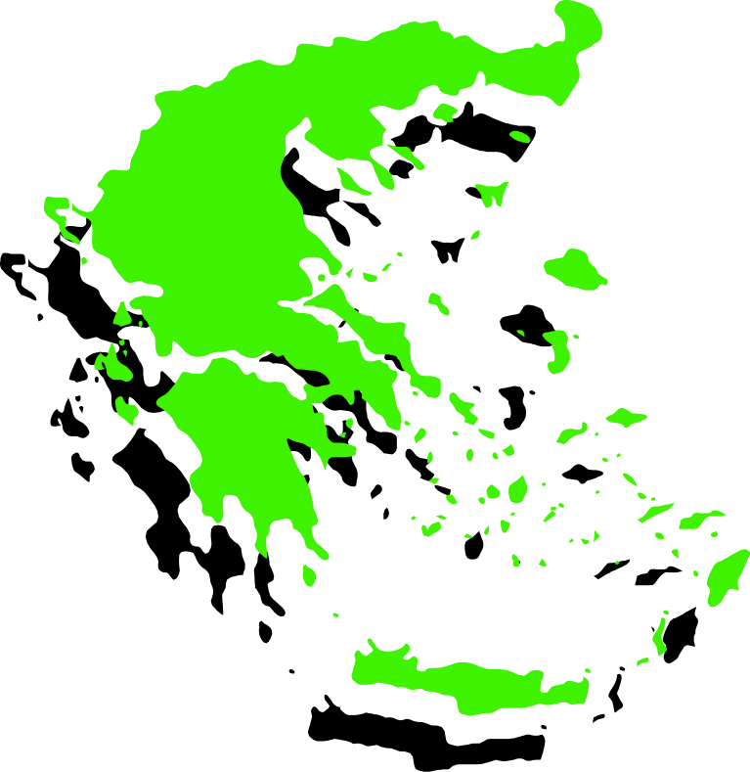
PŘÍRODNÍ PODMÍNKY
Povrch hornatý.
Nedostatek úrodné půdy.
Nížina jen při pobřeží.
Četné zálivy – vhodné pro vznik přístavů.

Slide 6
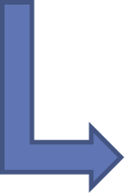

A
PŘÍCHOD ŘECKÝCH KMENŮ
pronikaly od r. 2000 př. n. l. ze severu Balkánského poloostrova:
ACHÁJOVÉ
IÓNOVÉ
DÓROVÉ

